Slide 1
Радянський партизанський рух на території України
у часи Другої світової війни

Slide 2
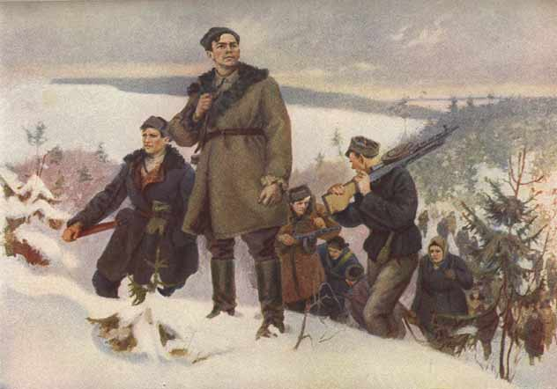
Мета:
розширити знання учнів про партизанський рух в Україні, героїв партизанського руху;
виховувати патріотичні почуття, гуманізм, любов до України, пошану до тих, хто боровся за батьківщину.

Slide 3
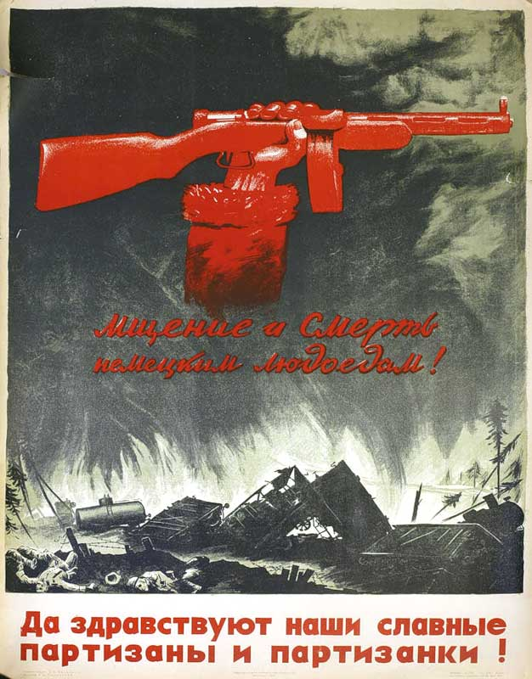
«…Лишити німецьку армію можливості розміщатися в селах і містах, вигнати німецьких загарбників з усіх населених пунктів на холод в поле, викурити їх з теплих домівок і примусити мерзнути просто неба….»
Радя́нський партиза́нський рух на території України — Рух Опору громадян Української РСР проти німецьких окупантів та їх союзників на території України у 1941–1944 роках, організований радянськими та партійними органами, в тому числі — НКВС. Загальна чисельність українських партизанів, переважно із цивільних громадян, становила в 1941–1943 роках — від 5 до 30 тисяч бійців, в 1944 році — від 30 до 50 тисяч бійців.

Slide 4
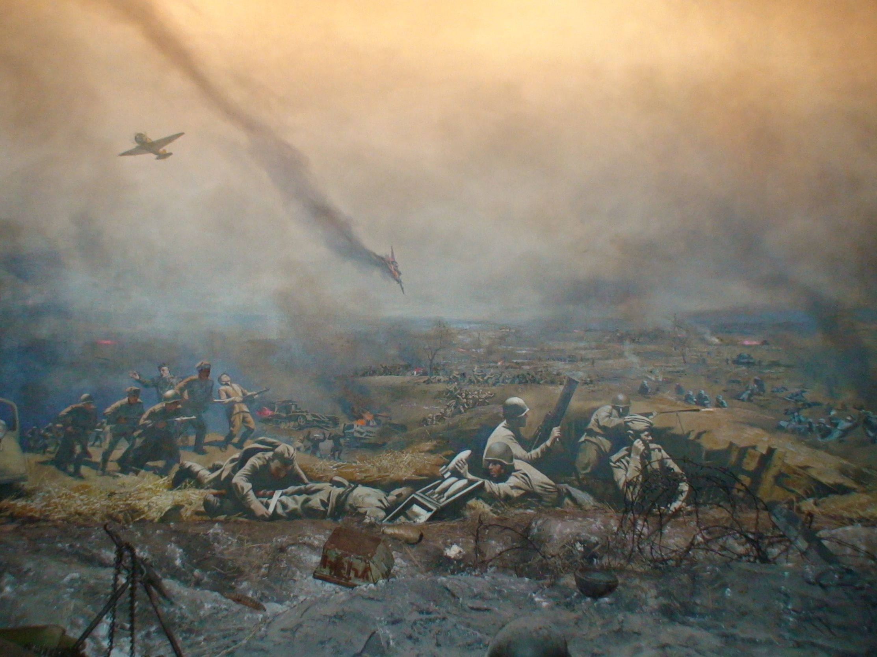
Причини розгортання партизанського руху:
Окупація Батьківщини загарбниками
Жорстокість окупаційного режиму
Організаційна діяльність радянського керівництва, керівництва ОУН

Slide 5
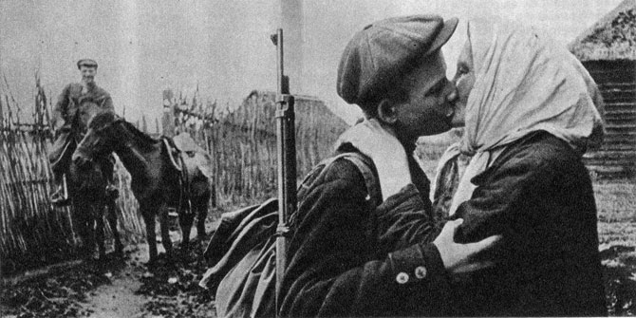
ДЖЕРЕЛА ФОРМУВАННЯ ПАРТИЗАНСЬКИХ ЗАГОНІВ
Закинуті десантом та залишені в тилу окупантів спеціально підготовлені партизанські загони
Підрозділи радянських військ, які опинилися в оточені і не змогли пробитися на з'єднання з Червоною армією
Громадяни, які не були мобілізовані до армії, але бажали боротися проти окупантів
Прощання з сином. 1943 р.

Slide 6
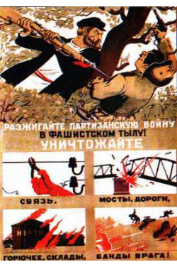

Напрямки діяльності партизан у боротьбі з окупантом:
Диверсійна діяльність, знищення інфраструктури супротивника (рельсова війна, знищення ліній зв'язку тощо);
Розвідувальна діяльність;
Бойова допомога військам регулярної армії (наносили удари з тилу, допомагали прорвати оборону противника);
Знищення живої сили противника;
Мобілізація населення, що залишилося на окупованій території, об'єднання залишків військових частин;
Інформаційна діяльність (поширення правдивих і неправдивих відомостей в усній (радіопередачі) або друкованій (газети, листівки) формі з метою заклику населення до боротьби з окупантами.
Радянські агітаційні плакати часів Другої світової війни

Slide 7
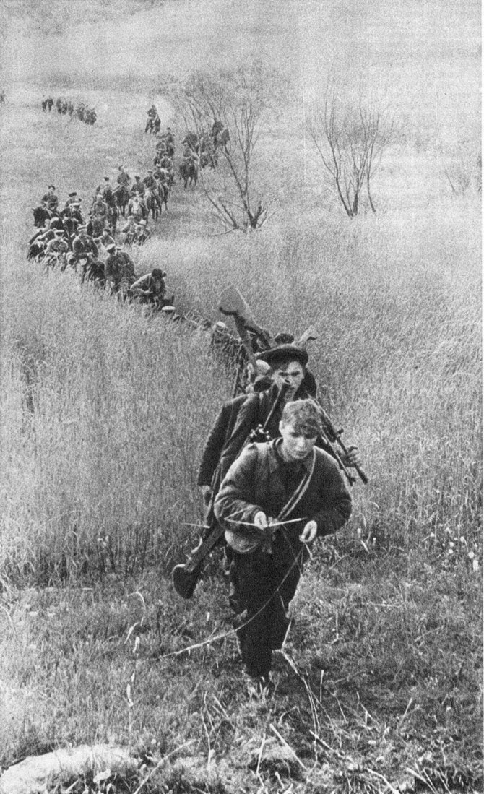
„Партизани – особи, які добровільно воюють у складі окремих партизанських формувань на території, зайнятій супротивником за свободу й незалежність своєї Батьківщини” (Словник міжнародного права 1982 рік).
ДОБРОВІЛЬНІСТЬ І ВІДПОВІДАЛЬНІСТЬ!
Патріоти й ннаціоналісти - найкращі партизани.
робітники
студенти
службовці
Представники вільних професій
селяни
Інших професій

Slide 8
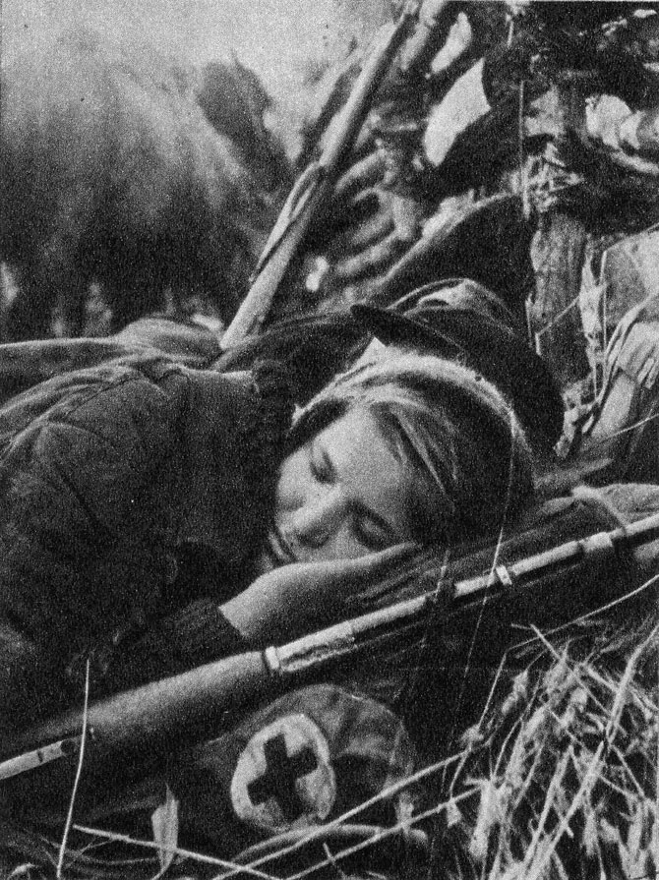
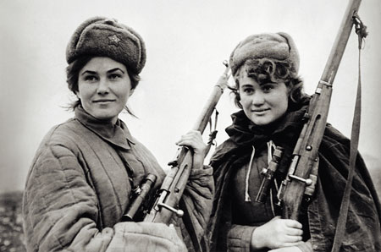
Жінки в підпільно-партизанській боротьбі
Члени партизанскього загону Сидора Ковпака
Короткий відпочинок, 1943 р.

Slide 9
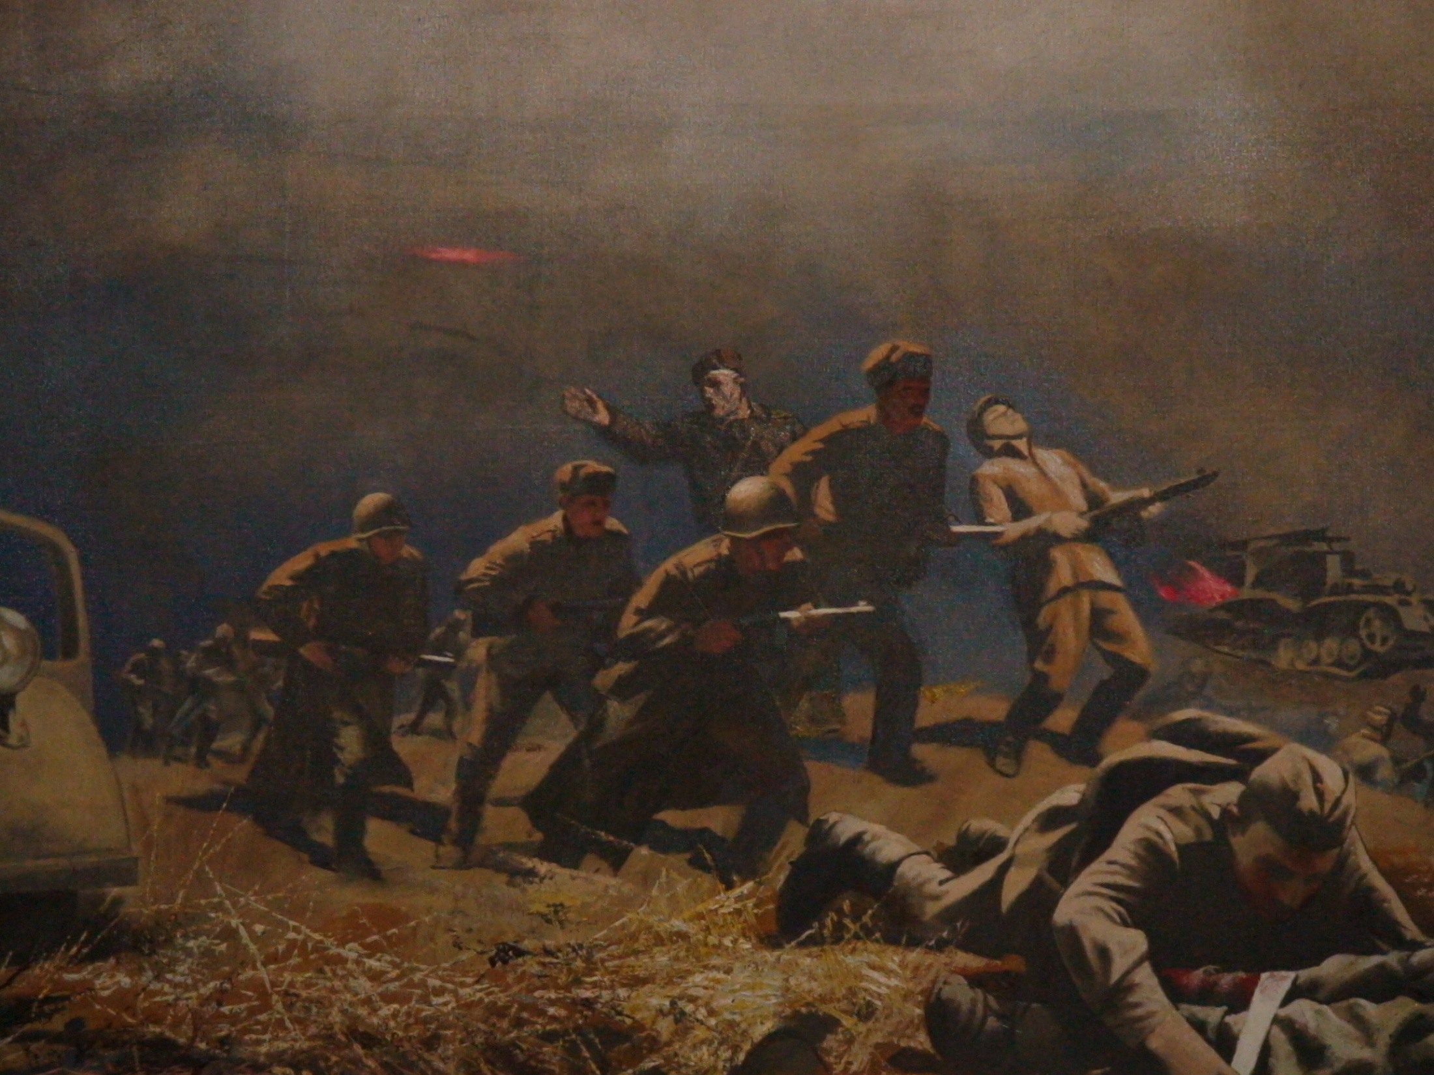
Особливості тактики
відсутність постійної лінії фронту
швидкоплинність бойових зіткнень
максимальне сполучення переміщення
зосередження і розосередження сил

Slide 10
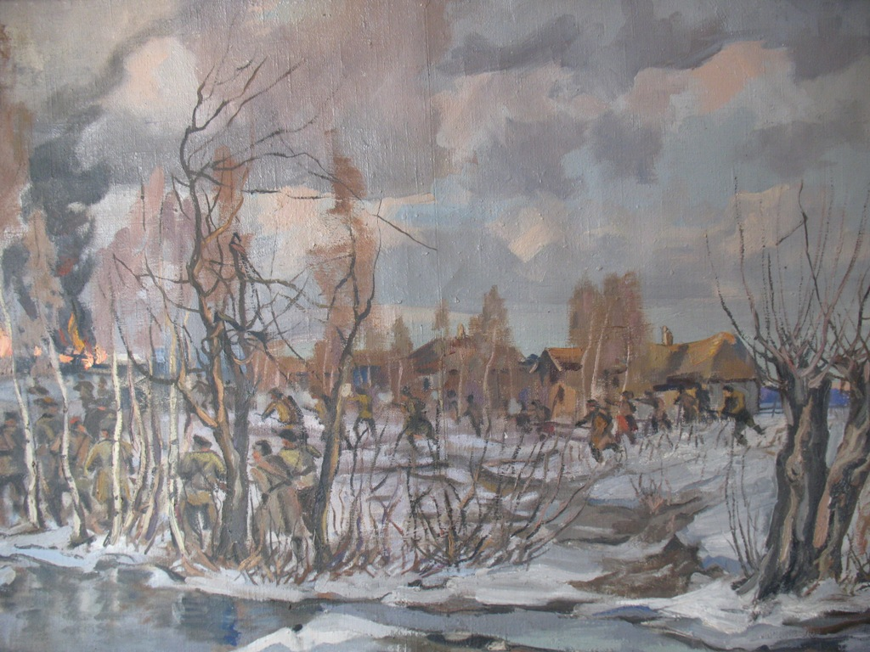
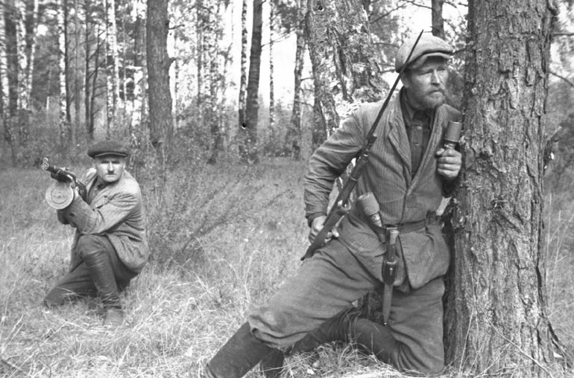
Окремими елементами тактики
Засідка
Обстріл
Наскок
Диверсія
Акти індивідуального терору

Slide 11
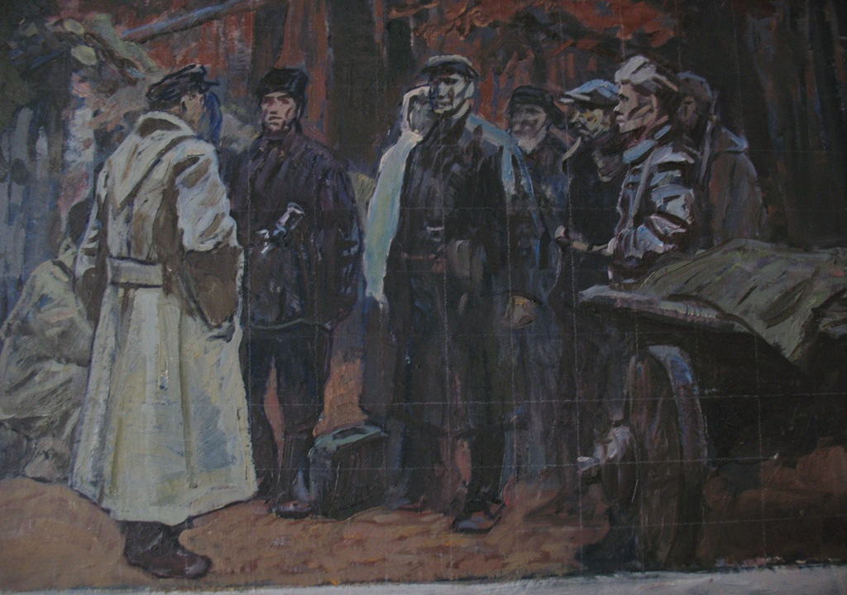
Головні етапи руху
Становлення: 1941–1942 роки
Збирання сил
Визначення оптимальних організаційних форм і ефективних методів боротьби у ворожому тилу

Slide 12
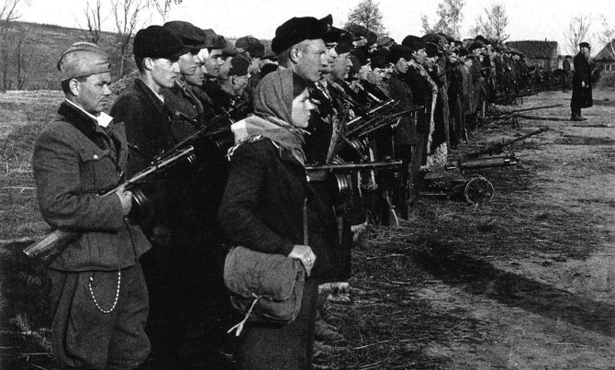
Стабілізація: 1942-1943 роки
Побудова перед рейдом в тил ворога. 1943 р.
Матеріальна допомога Великій землі
Поява штабів партизанського руху

Slide 13
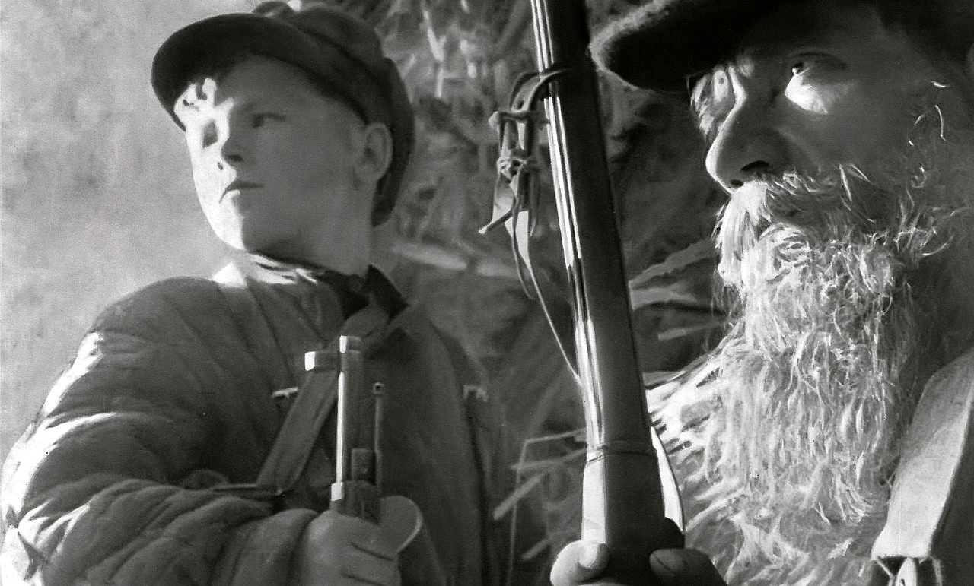
Активних наступальних дій: 1943-1945 роки
Партизани, дід і онук. 1943 р.
Широкомасштабні диверсії
Численні рейди в тилу противника
Активна взаємодія з військами Червоної Армії
Наступальна тактика бойових дій

Slide 14
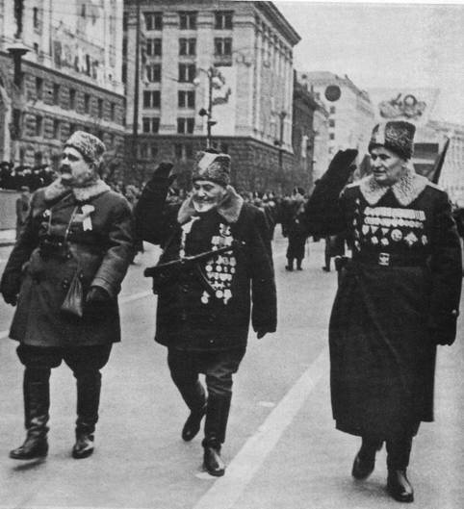
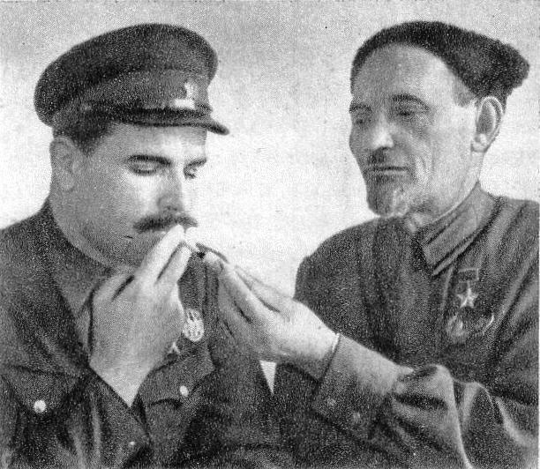
Український штаб партизанського руху
Парад на честь сорокаріччя Радянської України. Колону колишніх партизанів очолюють легендарні командири А. Ф. Федоров, С. А. Ковпак, Т. А. Строкач.
С. А. Ковпак і С. В. Руднєв. Квітень 1943 р.

Slide 15
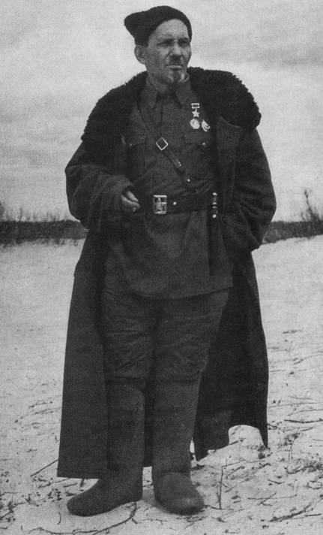
Сидір Артемович Ковпак
Народився 13 (26) травня 1887 с. Котельва
Помер 11 грудня 1967 (80 років)
Київ
Країна Російська імперія, УНР, УРСР, СРСР
Звання Генерал-майор
Війни/битви Перша світова війна
Громадянська війна в Росії
Велика вітчизняна війна

Slide 16
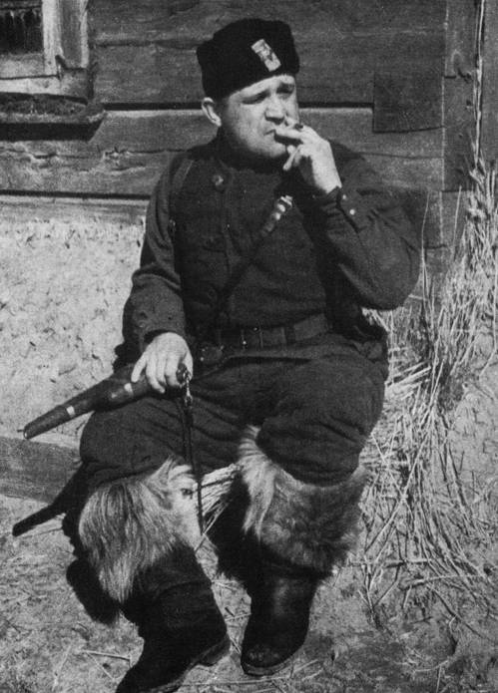
Олексій Федорович Федоров
Дата народження 30 березня 1901
Місце народження с.Лоцманская Кам'янка, Катеринославська губернія, Російська імперія
Дата смерті 9 вересня 1989 (88 років)
Місце смерті Київ, СРСР
належність
Звання Генерал-майор
генерал-майор
Командував Чернігівський партизанський загін
Битви / війни Громадянська війна в Росії
Велика Вітчизняна війна

Slide 17
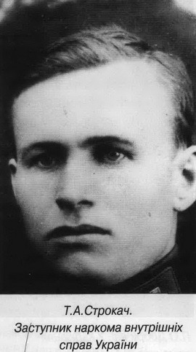
Тимофій Амвросійовичу Строкач
Дата народження 4 березня 1903
Місце народження Приморський край
Дата смерті 15 серпня 1963 (60 років)
Місце смерті Київ
належність
Звання Генерал-лейтенант
Битви / війни Громадянська війна в Росії,
Велика Вітчизняна війна

Slide 18
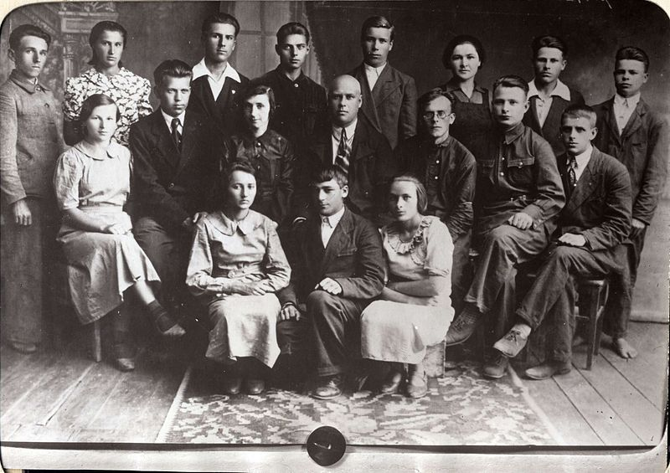
Фотознімок учасників підпільної комсомольської організації «Партизанська іскра»

Slide 19
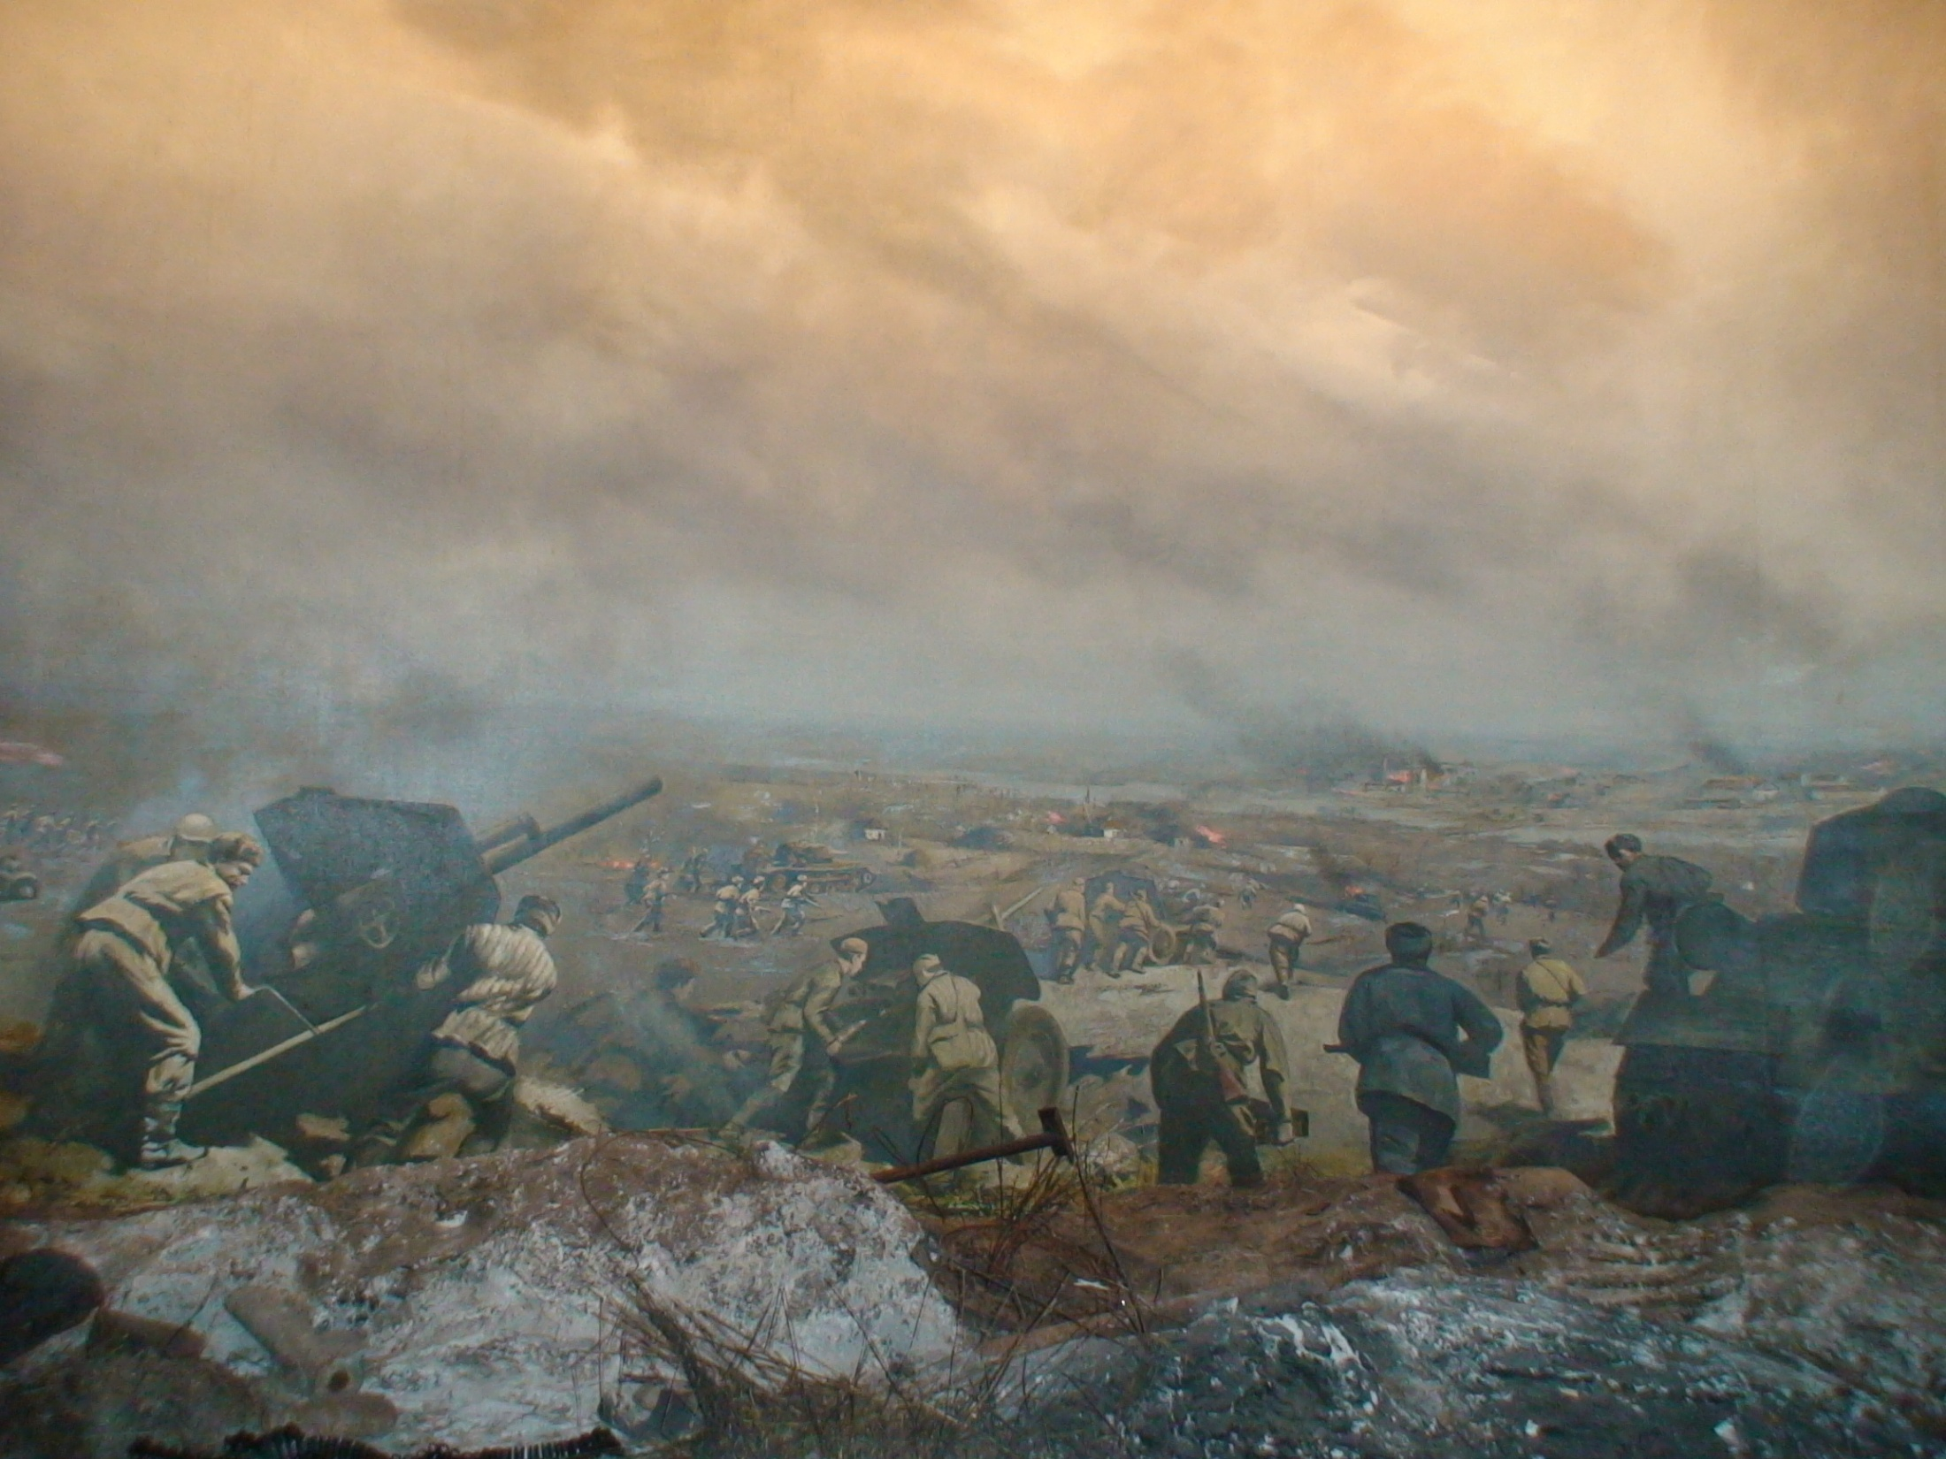
Висновоки
Партизанський рух зіграв одну з найважливіших ролей у Великій Вітчизняній Війні 1941-1945 років, що в остаточному результаті призвело до перемоги загарбника.
Ворог недооцінив силу патріотизму і морального духу народу.
Потенціал простого народу показав невичерпні можливості.

Slide 20
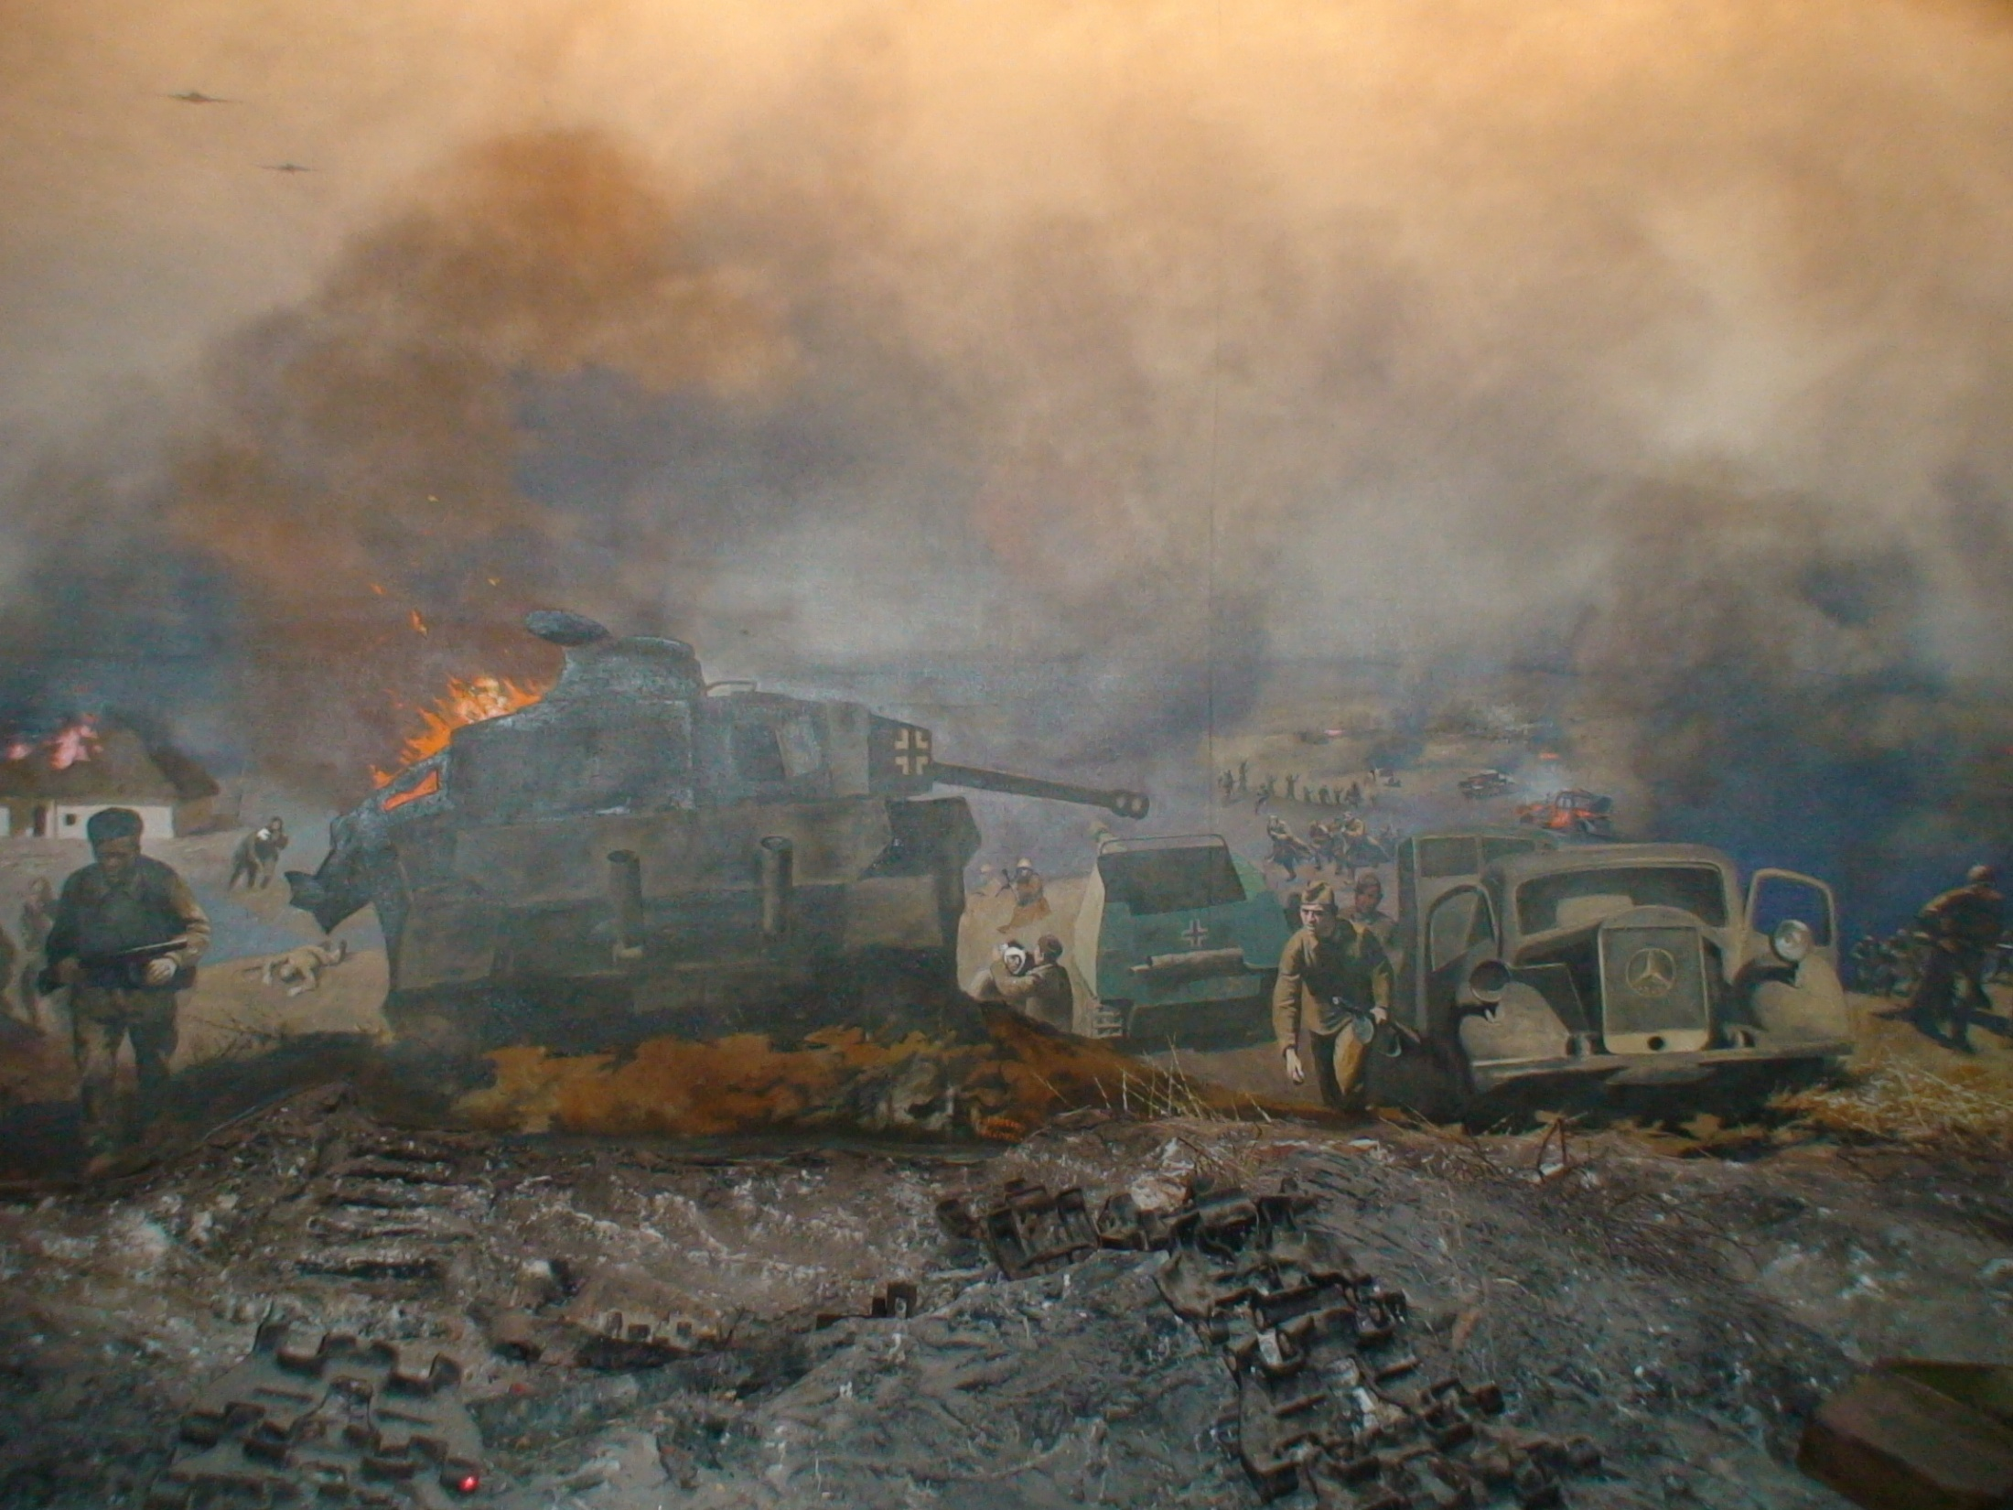
Виконла роботу
Учениця 11 класу
Чернігівської ЗОШ І-ІІ ступенів
Імені Героя Радянського Союзу
А. М. Темника
Левицька Анастасія

